Slide 1
算法设计与分析

Slide 2
第7章 动态规划法
学习要点：
理解动态规划算法的概念。
掌握动态规划算法的基本要素
（1）最优子结构性质
（2）重叠子问题性质
掌握设计动态规划算法的步骤。
理解动态规划算法与分治法、贪心法的异同
通过应用范例学习动态规划算法设计策略。
（1）多段图问题
（2）每对结点间的最短路径
（3） 最长公共子序列问题
（4） 0/1背包问题
（5） 流水作业调度问题

Slide 3
章节内容
7.1 一般方法和基本要素
7.2 每对结点间的最短路径
7.3 矩阵连乘
7.4 最长公共子序列
7.5 最优二叉搜索树
7.6 0/1背包
7.7 流水作业调度

Slide 4
7.1 一般方法和基本要素
动态规划算法总体思想
动态规划算法的基本要素
设计动态规划算法的步骤
动态规划法与分治法、贪心法的区别

Slide 5
动态规划方法是处理分段过程最优化问题的一类及其有效的方法。在实际生活中，有一类问题的活动过程可以分成若干个阶段，每个阶段可包含一个或多个状态。每个阶段的决策可以构成一个决策序列。使目标函数取极值的即为最优决策序列，也称为最优策略。
这类问题的解决是多阶段的决策过程。在50年代，贝尔曼（Richard Bellman）等人提出了解决这类问题的“最优化原理”，从而创建了最优化问题的一种新的算法设计方法－动态规划。

Slide 6
动态规划算法总体思想
动态规划算法与分治法类似，其基本思想也是将待求解问题分解成若干个子问题
T(n)
=
n
T(n/2)
T(n/2)
T(n/2)
T(n/2)

Slide 7
动态规划算法总体思想
但是经分解得到的子问题往往不是互相独立的。不同子问题的数目常常只有多项式量级。在用分治法求解时，有些子问题被重复计算了许多次。
T(n)
=
n
n/2
n/2
n/2
n/2
T(n/4)
T(n/4)
T(n/4)
T(n/4)
T(n/4)
T(n/4)
T(n/4)
T(n/4)
T(n/4)
T(n/4)
T(n/4)
T(n/4)
T(n/4)
T(n/4)
T(n/4)
T(n/4)

Slide 8
动态规划算法总体思想
如果能够保存已解决的子问题的答案，而在需要时再找出已求得的答案，就可以避免大量重复计算，从而得到多项式时间算法。
Those who cannot remember the past are doomed to repeat it.
-----George Santayana,
The life of Reason,
Book I: Introduction and
Reason in Common
Sense (1905)
T(n)
=
n
n/2
n/2
n/2
n/2
T(n/4)
T(n/4)
T(n/4)
T(n/4)
T(n/4)
T(n/4)
T(n/4)
T(n/4)
T(n/4)
T(n/4)
T(n/4)

Slide 9
动态规划算法的基本要素
（1）最优子结构性质: 即问题的最优解包含了其子问题的最优解。
在分析（证明）问题的最优子结构性质时，所用的方法具有普遍性：首先假设由问题的最优解导出的子问题的解不是最优的，然后再设法说明在这个假设下可构造出比原问题最优解更好的解，从而导致矛盾。
利用问题的最优子结构性质，以自底向上的方式递归地从子问题的最优解逐步构造出整个问题的最优解。最优子结构是问题能用动态规划算法求解的前提。

Slide 10
动态规划算法的基本要素
（2）子问题重叠性质： 递归算法求解问题时，每次产生的子问题并不总是新问题，有些子问题被反复计算多次，这种性质称为子问题重叠性质。
动态规划算法，对每一个子问题只解一次，而后将其解保存在一个表格（通常用二维数组）中，当再次需要解此子问题时，只是简单地用常数时间查看一下结果。
通常不同的子问题个数随问题的大小呈多项式增长。因此用动态规划算法只需要多项式时间，从而获得较高的解题效率。

Slide 11
设计动态规划算法的步骤
用动态规划算法求解问题的步骤：
1、找出最优解的性质，并刻划其结构特征；
2、递归地定义最优解值；
3、自底向上求最优解值
4、根据计算最优解值时得到的信息构造一个最优解
（此步只在要求得到最优解时才需要做）
动态规划法是一种求解最优化问题的重要算法策略。

Slide 12
动态规划法与分治法
共同点：
将待求解的问题分解成若干子问题，先求解子问题，然后再从这些子问题的解得到原问题的解。
不同点：
1、适合于用动态规划法求解的问题，分解得到的各子问题往往不是相互独立的；
而分治法中子问题相互独立。
2、动态规划法用表保存已求解过的子问题的解，再次碰到同样的子问题时不必重新求解，而只需查询答案，故可获得多项式级时间复杂度，效率较高；
而分治法中对于每次出现的子问题均求解，导致同样的子问题被反复求解，故产生指数增长的时间复杂度，效率较低。

Slide 13
动态规划法与贪心法
共同点：
都要求问题具有最优子结构性质。
不同点：
1、求解方式不同：
动态规划法：自底向上；
贪心法：自顶向下；
2、对子问题的依赖不同：
动态规划法：依赖于各子问题的解，所以应使各子问题最优，才能保证整体最优；
贪心法：依赖于过去所作过的选择，但决不依赖于将来的选择，也不依赖于子问题的解。
具有最优子结构性质的问题有些只能用动态规划法，有些可用贪心法。

Slide 14
多段图问题
一种特殊的有向无环图的最短路径问题。
（例7-1）带权有向图G=(V,E)中的结点被划分成k个互不相交的子集Vi (1≤i≤k) 。
其中：V₁只包含源点s，V_{k}只包含汇点t ；图中的边<u,v>均满足：若u∈V_{i}则v∈V_{i+1} ；从s到t的路径长度为路径上边的权值之和。
求：从s到t的一条长度最短的路径。（见P124 图7-1）
由每个阶段所作出的决策组成的决策序列，产生一条从s到t的路径——多段图问题的一个可行解。
目标函数（每条路径上所有边的权值之和，即路径长度）最小的一条路径为最优解；该路径长度为最优解值。

Slide 15
多段图的最优子结构证明
若(s,v2,v3,...,vk-1,t)是一条从s到t的最短路径，并假定v₂是由源点s经过初始决策已经到达的状态。
则将v₂看成原问题的一个子问题的初始状态，该子问题寻找一条从v₂到t的最短路径。
证明（多段图具有最优子结构性质）：如果(s,v₂,v₃,...,v_{k-1},t)是一条从s到t的最短路径，则(v₂,v₃,...,v_{k-1},t)必是一条从v₂到t的最短路径。
（反证）假如(v2,v3,...,vk-1,t)不是从v2到t的最短路径，另有(v₂,q₃,...,q_{k-1},t)是从v₂到t的最短路径，那么路径(s,v₂,q₃,...,q_{k-1},t)显然比(s,v₂,v₃,...,v_{k-1},t)更短。
与假设“(s,v2,v3,...,vk-1,t)是一条从s到t的最短路径”矛盾。
多段图的最优子结构性质得证！

Slide 16
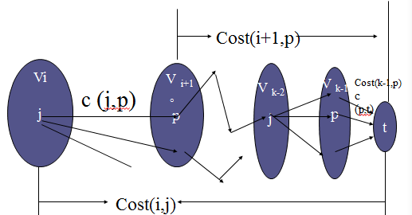
多段图问题的递推式（向前递推）
由多段图问题的最优子结构性质，容易得到多段图问题的递推式，从而由子问题的最优解来计算原问题的最优解：
多段图问题的向前递推式：（式7-1）
cost(i,j)是从第i阶段中的结点j，到汇点t的最短路径长度。
cost(i+1,p)是从后继结点（第i+1阶段中的结点）p到汇点t的最短路径长度。（子问题的最优解）
c(j,p)+cost(i+1,p)是从第i阶段结点j，经过第i+1阶段结点p到达汇点t的最短路径的长度。cost(i,j)则是这些路径中的最短路径长度。
<j,p>∈E表示j,p之间有边

Slide 17
1
4
2
6
1
5
8
9
2
5
4
2
7
7
4
2
源点s
0
6
9
11
t汇点
3
3
3
11
5
5
2
7
10
11
6
4
8
阶段
v₁
v₂
v₃
v₄
v₅
使用式（7-1）向前递推式，由后向前计算最优解值—cost(1,0)
cost(5,11)=0,
cost(4,10)=5, cost(4,9)=2, cost(4,8)=4,
cost(3,7)=min{6+cost(4,10),5+cost(4,9)}=7, cost(3,6)=...=5, cost(3,5)=...=7,
cost(2,4)=min{8+cost(3,7),11+cost(3,6)}=15, cost(2,3)=18, cost(2,2)=...=9, cost(2,1)=...=7,
cost(1,0)=min{9+cost(2,1),7+cost(2,2),3+cost(2,3),2+cost(2,4)}=16

Slide 18
1
4
2
6
1
5
8
9
2
5
4
2
7
7
4
2
源点s
0
6
9
11
t汇点
3
3
3
11
5
5
2
7
10
11
6
4
8
阶段
v₁
v₂
v₃
v₄
v₅
若想求最优解，必须在计算最优解值的过程中保存一些必要信息。
可用d(i,j)来记录从第i阶段结点j到汇点t的最短路径上该结点的下一个结点编号。

Slide 19
根据前面例7-1求最优解值cost(1,0)的过程中，产生的中间结果：
cost(5,11)=0,
cost(4,10)=5, cost(4,9)=2, cost(4,8)=4,
cost(3,7)=min{6+cost(4,10),5+cost(4,9)}=7, cost(3,6)=...=5, cost(3,5)=...=7,
cost(2,4)=min{8+cost(3,7),11+cost(3,6)}=15, cost(2,3)=18, cost(2,2)=...=9, cost(2,1)=...=7,
cost(1,0)=min{9+cost(2,1),7+cost(2,2),3+cost(2,3),2+cost(2,4)}=16
多段图显然也具有重叠子问题性质：
计算cost(3,7)、cost(3,6)、cost(3,5)时都要用到cost(4,9)的值，因此若保存cost(4,9)的值，则可以避免重复计算它的值。
可知：d(4,10)=d(4,9)=d(4,8)=11,
d(3,7)=d(3,6)=d(3,5)=9,
d(2,4)=d(2,3)=7, d(2,2)=5, d(2,1)=6,
d(1,0)=1或2
很容易从d的值确定最短路径上的结点，可得两条最短路径：
(0, d(1,0)=1, d(2,1)=6, d(3,6)=9, d(4,9)=11) 和
(0, d(1,0)=2, d(2,2)=5, d(3,5)=9, d(4,9)=11)

Slide 20
程序7-1：多段图的向前递推动态规划算法
FMultiGraph(int k,int*p) //共k个阶段
{//带权有向图G （多段图）采用邻接表存储（见程序6-8）
float *cost=new float[n]; //一维数组cost[j]保存结点j到汇点t的最短路径
int *d=new int[n]; //一维数组d保存cost[0] 对应的最短路径上的结点
cost[n-1]=0；d[n-1]=-1; //设置向前递推的初值(最大结点编号为n-1)
for (int j=n-2;j>=0;j—){ //按结点编号n-2,...,0的顺序计算cost 和d
float min=INFTY; // min求得的最小值，即为当前结点j的cost[j]
for (ENode<T> *r=a[j];r;r=r->nextArc) //用指针r遍历邻接表中a[j]的邻接结点
{ int v=r->adjVex; // 当前阶段的结点j与下一阶段的结点v之间有边
if (r->w+cost[v]<min){ min=r->w+cost[v]; q=v; }
}
cost[j]=min ;d[j]=q; //q是j在最短子路径上的后继结点
}
p[0]=0;p[k-1]=n-1;c=cost[0]; //p[0]和p[n-1]是源点和汇点，c是最优解值
for (j=1;j<=k-2;j++) p[j]=d[p[j-1]; //p[i]是最短路径上第i阶段的结点，p为最优解
}

Slide 21
多段图问题的递推式（向后递推）
多段图问题也可用向后递推式（式7-2）来解决：
Bcost(i,j)表示从源点s到第i阶段状态j的最短路径长度。
Bcost(i-1,p)是从源点到前继结点（第i-1阶段中的结点）p的最短路径长度。（子问题的最优解）
c(p,j)+Bcost(i-1,p)是从源点，经过第i-1阶段结点p，到达第i阶段结点j的最短路径的长度。Bcost(i,j)则是这些路径中的最短路径长度。

Slide 22
多段图问题的应用
——资源分配问题
（例7-2）将n个资源分配给r个项目，求总收益最大的资源分配方案。若将j个资源分配给第i个项目，可以收益N(i,j),1 ≤i≤r,0≤j≤n；每个状态V(i,j)代表前i个项目已经分配了j个资源。可得如下多段图(将4个资源分配给3个项目)：
N(i,k-j)相当于状态i的结点V(i,j)和状态i+1的结点V(i+1,k)之间的边<V(i,j),V(i+1,k)>（0≤i≤r-1,0≤j≤k≤n）的权值。
此问题的向后递推动态规划算法可自行编写。
V(1,0)
N(2,0)
V(2,0)
N(2,1)
V(1,1)
V(2,1)
N(1,0)
N(1,1)
N(1,2)
V(1,2)
V(2,2)
max{N(3,0),N(3,1),N(3,2)}
s=V(0,0)
0
r=V(3,4)
N(1,3)
max{N(3,0),N(3,1)}
V(1,3)
N(2,0)
V(2,3)
N(1,4)
虽然一般来说，分配的资源数目越多应该收益越大，但并非完全如此。
因此，图中最后两个阶段间的边<V(r-1,j),V(r,n)>的权值取
即：不一定要将n个资源全部分配完，才能获得最大收益。
N(2,1)
N(3,0)
V(1,4)
V(2,4)
N(2,0)
阶段
v₀
v₁
v₂
v₃

Slide 23
多段图问题的应用
——关键路径问题
关键路径法是利用AOE网络进行工程安排的一种方法,求一个带权有向无环图中两结点间的最长路径.
AOE网络是一个带权有向图G=(V,E),它以结点代表事件(event),有向边代表活动(activity),有向边的权代表活动持续时间(duration).
(结点代表的事件是:入边代表的活动已经完成,出边代表的活动可以开始.)
完成工程所需的最短时间是AOE网中从开始结点到完成结点的最长路径的长度.
这条最长路径称为关键路径,路径上的边称为关键活动. (关键活动对整个工程的最短工期有影响,如果不能按时完成会影响整个工程的进度.)

Slide 24
关键路径问题具有最优子结构和重叠子问题这两个基本要素,因此可以用动态规划法求解 (见P128)。
(例7-3)如下图是AOE网络的一个例子,代表有11项活动和9个事件的工程.(其中源点0表示整个工程开始,汇点8代表整个工程结束.)
1
1
9
6
6
2
4
4
8
0
4
2
1
8
5
4
7
3
2
5
(1)事件i可能的最早发生时间earliest(i):指从开始结点s到结点i的最长路径(关键路径)长度;
(2)事件i允许的最迟发生时间latest(i):指在不影响工期的条件下,事件(结点)i允许的最晚发生时间;等于earliest(n-1)减去从结点i到结点n-1的最长路径长度.
(3)关键活动:若latest(j)-earliest(i)=w(i,j),则边<i,j>代表的活动是关键活动.关键活动组成的关键路径上每个结点(事件)i都有latest(i)=earlist(i).

Slide 25
关键路径算法的基本步骤:
若AOE网络中的结点已经按拓扑序列的次序编号,则
(1)对带权有向图G进行拓扑排序,确认其是否为无环图;
(2)按拓扑次序计算earliest[i],0≤i≤n-1;
(3)按逆拓扑次序计算latest[i],0≤i≤n-1;
(4)对每一条边<i,j>计算latest[j]-earliest[i],并检查latest[j]-earliest[i]是否等于w[i][j],w[i][j]是边<i,j>的权,从而确定关键活动(边).

Slide 26
1
1
9
6
6
2
4
4
8
0
4
2
1
8
5
4
7
3
2
5
从前向后递推求earliest(j):
最终求得的earliest(n-1)就是关键路径(最长路径)的长度.
从后向前递推求latest(i):

Slide 27
1
1
9
6
6
2
4
4
8
0
4
2
1
8
5
4
7
3
2
5
例7-3 AOE网络的关键路径计算结果见下表:
 | 0 | 1 | 2 | 3 | 4 | 5 | 6 | 7 | 8
earliest(i) | 0 | 6 | 4 | 5 | 7 | 7 | 16 | 15 | 19
latest(i) | 0 | 6 | 6 | 9 | 7 | 11 | 17 | 15 | 19
对每条边<i,j>所代表的活动计算latest(j)-earliest(i)的值,如果等于边的权值w(i,j),则该活动为关键活动.
如:<0,1>,<1,4>,<4,7>,<7,8>就是关键活动.
由关键活动组成的关键路径为(0,1,4,7,8), 长度为19.
关键路径上的所有结点i满足earliest(i)=latest(i).

Slide 28
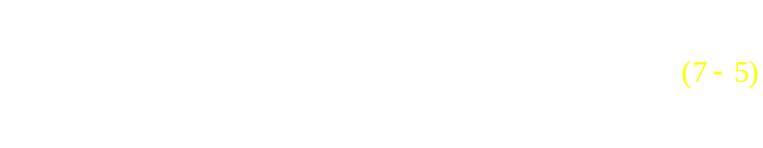
7.2 每对结点间的最短路径
弗洛伊德(Floyd)算法—求带权有向图G=(V,E)中任意一对结点间的最短路径。允许有向图包含负边，但不允许图中包含路径长度为负值的回路。(图7-4)
该最短路径问题可证明具有最优子结构特性和重叠子问题性质（参见P130 7.2.2），因此可用动态规划算法求解。

Slide 29
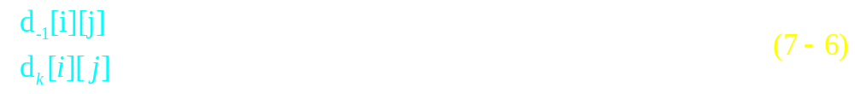
最优解（两结点间最短路径）的递推关系为：
d₋₁[i][j]代表从i到j的路径上不包含任意其他结点时的长度。（w[i][j]的定义见式7-5)，即：
若<i,j>是图G的边，则d₋₁[i][j]为该边上的权值；否则为∞；若i=j则d₋₁[i][j]=0。
d_{k}[i][j]是：从结点i到结点j的路径上，只允许包含结点编号不大于k的结点时，所有可能路径中的最短路径长度。则：d_{n-1}[i][j]=δ(i,j)。

Slide 30
程序7-2 弗洛伊德算法解两结点间最短路径问题
void Floyd(T **d,int **path)
{ //有向图存储在邻接矩阵a中
//二维数组元素d[i][j]存放从结点i到结点j的最短路径长度。
//二维数组元素path[i][j]记录结点i到结点j的最短路径上结点j的前一结点。
for (k=0;k<n;k++)
for (i=0;i<n;i++)
for (j=0;j<n;j++)
if (d[i][k]+d[k][j]<d[i][j])
{ d[i][j]=d[i][k]+d[k][j];
path[i][j]=path[k][j];
}
}
容易看出弗洛伊德算法的时间复杂度为O(n³)

Slide 31
弗洛伊德算法的正确性证明
定理7-1：弗洛伊德算法得到的d[i][j] (0≤i,j≤n-1)是从i到j的最短路径。
证明：（归纳法）
初始时d[i][j]=w[i][j]，从i到j路径上没有其他结点，因此正确。
归纳假设：在k次循环后算法正确，d[i][j]（即d_{k-1}[i][j] )为从i到j的路径上不包含编号从k到n-1的结点时的最短路径长度。
第k+1次循环中执行：若d[i][k]+d[k][j]<d[i][j]（即d_{k-1}[i][j] ）时，d[i][j] 更新为d[i][k]+d[k][j] 。则由最优子结构性质：若i到j的最短路径经过k，则必定包含从i到k的最短路径和从k到j的最短路径，且为这两者之和（否则，如果不经过k，则前一次循环后的d[i][j]值保持不变）。本次循环后d[i][j] （即d_{k}[i][j] ）必是从i到j的路径上不含编号为k+1到n-1的结点时的最短路径长度。
那么经过n次循环后，d[i][j]（即d_{n-1}[i][j]）便是从i到j的路径上，允许包括所有编号的结点的最短路径长度。得到问题的最优解。

Slide 32
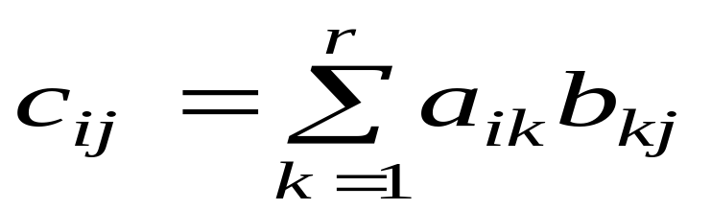
7.3 矩阵连乘
给定n个数字矩阵A₁，A₂，…，A_{n}，其中A_{i}与A_{i+1}是可乘的。
考察两个矩阵相成的情形：C=AB。如果矩阵A，B分别是p×r和r×q矩阵，则它们的乘积C将是p×q矩阵，其(i, j)元素为
请问：数乘次数为多少？
p*r*q

Slide 33
如果有至少3个以上的矩阵连乘则涉及到乘积次序问题，即加括号方法。
例如3个矩阵连乘的加括号方法有两种：((A₁A₂)A₃)和(A₁(A₂A₃))。设A₁，A₂，A₃分别是p₀×p₁，p₁×p₂，p₂×p₃矩阵，则以上两种乘法次序所用的数乘次数分别为：p₀p₁p₂+p₀p₂p₃和p₀p₁p₃+p₁p₂p₃。
如果p₀=10, p₁=100, p₂=5, p₃=50, 则两种乘法所用的数乘次数分别为：7500和75000。可见，由于加括号的方法不同，使得连乘所用的数乘次数有很大差别。

Slide 34



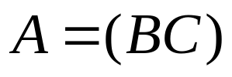
若一个矩阵连乘积得次序完全确定，即称该连乘积已完全加括号。
完全加括号的矩阵连乘积可递归地定义为：
（1）单个矩阵是完全加括号的；
（2）矩阵连乘积 是完全加括号的，则 可
表示为2个完全加括号的矩阵连乘积 和
的乘积并加括号，即

Slide 35





矩阵连乘问题
给定n个矩阵｛A₁,A₂,…,A_{n}｝，其中A_{i}与A_{i}+1是可乘的，i=1,2 ,…,n-1。如何确定计算矩阵连乘积的计算次序，使得依此次序计算矩阵连乘积需要的数乘次数最少。
穷举法：列举出所有可能的计算次序，并计算出每一种计算次序相应需要的数乘次数，从中找出一种数乘次数最少的计算次序。
设有四个矩阵A，B，C，D，它们的维数分别是：
总共有五中完全加括号的方式
16000, 10500, 36000, 87500, 34500

Slide 36
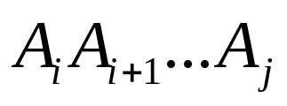

穷举法
动态规划
将矩阵连乘积 简记为A[i:j] ，这里i≤j
考察计算A[i:j]的最优计算次序。设这个计算次序在矩阵
A_{k}和A_{k+1}之间将矩阵链断开，i≤k<j，则其相应完全
加括号方式为
计算量：A[i:k]的计算量加上A[k+1:j]的计算量，再加上
A[i:k]和A[k+1:j]相乘的计算量

Slide 37
分析最优解的结构
特征：计算A[i:j]的最优次序所包含的计算矩阵子链 A[i:k]和A[k+1:j]的次序也是最优的。
矩阵连乘计算次序问题的最优解包含着其子问题的最优解。这种性质称为最优子结构性质。问题的最优子结构性质是该问题可用动态规划算法求解的显著特征。

Slide 38

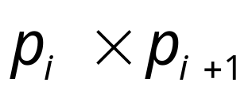
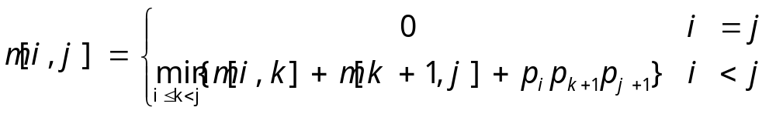


建立递归关系
设计算A[i:j]，1≤i≤j≤n，所需要的最少数乘次数m[i,j]，则原问题的最优值为m[1,n]
当i=j时，A[i:j]=A_{i}，因此，m[i,i]=0，i=1,2,…,n
当i<j时，
可以递归地定义m[i,j]为：
这里 的维数为
的位置只有 种可能

Slide 39

计算最优值
对于1≤i≤j≤n不同的有序对(i,j)对应于不同的子问题。因此，不同子问题的个数最多只有
由此可见，在递归计算时，许多子问题被重复计算多次。这也是该问题可用动态规划算法求解的又一显著特征。
用动态规划算法解此问题，可依据其递归式以自底向上的方式进行计算。在计算过程中，保存已解决的子问题答案。每个子问题只计算一次，而在后面需要时只要简单查一下，从而避免大量的重复计算，最终得到多项式时间的算法

Slide 40
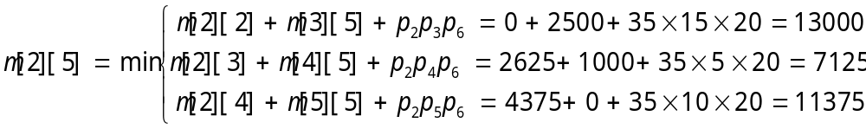

用动态规划法求最优解
A1 | A2 | A3 | A4 | A5 | A6
30×35 | 35×15 | 15×5 | 5×10 | 10×20 | 20×25

Slide 41
程序7-3 矩阵连乘算法
void matrixChain(int [] p, int [][] m, int [][] s)
{
for (int i = 1; i <= n; i++) m[i][i] = 0;
for (int r = 2; r <= n; r++)
for (int i = 1; i <= n - r+1; i++) {
int j=i+r-1;
m[i][j] = m[i+1][j]+ p[i]*p[i+1]*p[j+1];
s[i][j] = i;
for (int k = i+1; k < j; k++) {
int t = m[i][k] + m[k+1][j] + p[i]*p[k+1]*p[j+1];
if (t < m[i][j]) {
m[i][j] = t;
s[i][j] = k;}
}
} }
算法复杂度分析：
算法matrixChain的主要计算量取决于算法中对r，i和k的3重循环。循环体内的计算量为O(1)，而3重循环的总次数为O(n³)。因此算法的计算时间上界为O(n³)。算法所占用的空间显然为O(n²)。

Slide 42
7.4最长公共子序列
子序列
对给定序列X=(x₁,x₂,…,x_{m})，和序列Z=(z₁,z₂,…,z_{k})。存在一个严格递增下标序列(i₁,i₂,…,i_{k})使得对所有j=1,…,k有z_{j}=x_{ij}(起始下标为1) .
公共子序列
给定两个序列X和Y，当另一个序列Z既是X的序列，也是Y的序列，则Z是公共子序列.
最长公共子序列问题
求两个序列X和Y的最长公共子序列

Slide 43
最优子结构证明
定理7-2: 设X=(x₁,x₂,…,x_{m})和Y=(y₁,y₂,…,y_{n})为两个序列，Z=(z₁,z₂,…,z_{k})是他们的最长公共子序列，则
如果x_{m}= y_{n，}则z_{k} =x_{m} = y_{n} ，且z_{k-1}是X_{m-1}和Y_{n-1}的最长公共子序列；
如果x_{m}≠y_{n}且z_{k} ≠ x_{m}，则z_{k}是X_{m-1}和Y的最长公共子序列；
如果x_{m}≠y_{n}且z_{k} ≠ y_{n} ，则z_{k}是X和Y_{n-1}的最长公共子序列；

Slide 44
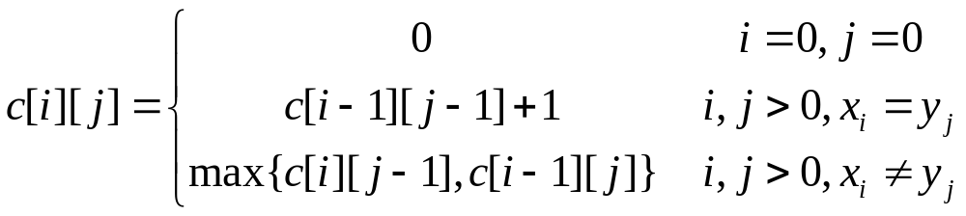
最优解递推公式
X=(x₁,x₂,…,x_{m}) 和Y=(y₁,y₂,…,y_{n})
C[i][j]为X=(x₁,x₂,…,x_{i}) 和Y=(y₁,y₂,…,y_{j})的最长公共子序列

Slide 45
计算最优值
由于在所考虑的子问题空间中，总共有θ(mn)个不同的子问题，因此，用动态规划算法自底向上地计算最优值能提高算法的效率。
void LCSLength(int m，int n，char *x，char *y，int **c，int **b)
{
int i，j;
for (i = 1; i <= m; i++) c[i][0] = 0;
for (i = 1; i <= n; i++) c[0][i] = 0;
for (i = 1; i <= m; i++)
for (j = 1; j <= n; j++) {
if (x[i]==y[j]) {
c[i][j]=c[i-1][j-1]+1; b[i][j]=1;}
else if (c[i-1][j]>=c[i][j-1]) {
c[i][j]=c[i-1][j]; b[i][j]=2;}
else { c[i][j]=c[i][j-1]; b[i][j]=3; }
}
}
构造最长公共子序列
void LCS(int i，int j，char *x，int **b)
{
if (i ==0 || j==0) return;
if (b[i][j]== 1){ LCS(i-1，j-1，x，b); cout<<x[i]; }
else if (b[i][j]== 2) LCS(i-1，j，x，b);
else LCS(i，j-1，x，b);
}

Slide 46
7.6 0/1背包

Slide 47


7.6.1 问题描述
问题
已知一个载重为M的背包和n件物品，物品编号从0到n-1。第i件物品的重量为 w­_{i}，如果将第i种物品装入背包将获益p_{i}，这里，w_{i}>0，p_{i}>0，0≤i<n。所谓0/1背包问题是指在物品不能分割，只能整件装入背包或不装入的情况下，求一种最佳装载方案使得总收益最大。

Slide 48

7.6.2 动态规划法求解
最优子结构
0/1背包的最优解具有最优子结构特性。设 (x₀, x₁,… , x_{n－1})，x_{i}∈{0,1}是0/1背包的最优解，那么，(x₁ ,x₂,… , x_{n－1}) 必然是0/1背包子问题的最优解：背包载重M−w₀x₀，共有n-1件物品，第i件物品的重量为 w_{i}，效益p_{i}，w_{i}>0，p_{i}>0，1≤i<n。

Slide 49
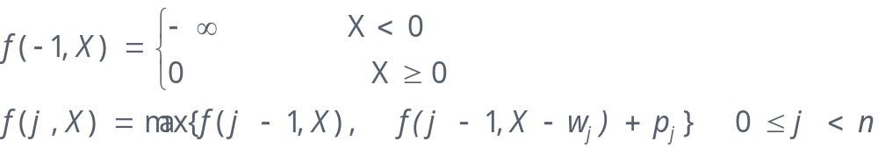
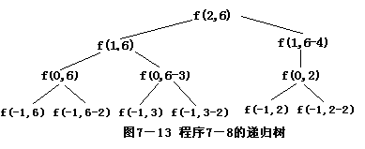
递归式
例7－8
设有0/1背包问题n=3，（w₀,w₁,w₂）=（2,3,4），（p₀,p₁,p₂）=（1,2,4）和M=6。（递推求解过程见书
P147）

Slide 50
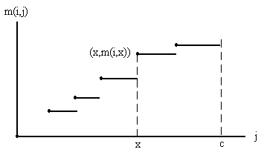
7.6.3 0/1背包算法框架
由f(j,X)的递归式容易证明，在一般情况下，对每一个确定的i(1≤i≤n)，函数f(j,X)是关于变量j的阶梯状单调不减函数。阶跃点是这一类函数的描述特征。在一般情况下，函数f(j,X)由其全部阶跃点惟一确定。如图所示。
f(j,X)
X

Slide 51
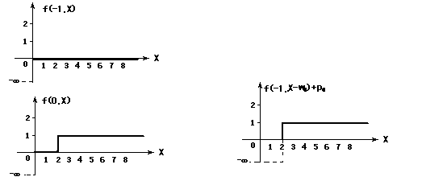
例：n=3，（w₀,w₁,w₂）=（2,3,4），（p₀,p₁,p₂）=（1,2,4）和M=6。

Slide 52
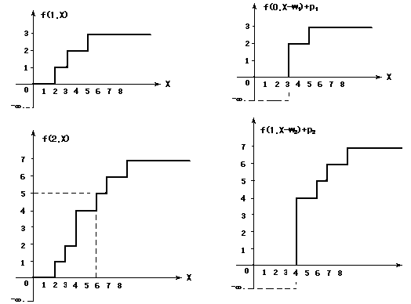
例：n=3，（w₀,w₁,w₂）=（2,3,4），（p₀,p₁,p₂）=（1,2,4）和M=6。

Slide 53
现用S^{j}表示函数曲线f(j,X)的全部阶跃点的集合，S^{j}={(X_{i},P_{i})| 函数曲线f(j,X)的全部阶跃点}，-1≤j≤n-1，其中S⁻¹={(0,0)}。
用S₁^{j}表示函数曲线f(j-1,X-w_{j})+p_{j}的全部阶跃点的集合，0≤j<n-1。

Slide 54
计算所有S^{j}和S₁^{j}的步骤如下：
S⁻¹={(0,0)}，函数f(-1,X)只有一个阶跃点；
S₁^{j}={(X,P)|(X-w_{j},P-p_{j})∈S^{j−1}，也就是说，由集合S^{j-1}中的每个阶跃点（X,P），得到集合S₁^{j}中的一个阶跃点（X+w_{j},P+p_{j}）；
S^{j}是合并集合S^{j-1}∪S₁^{j}，舍弃其中被支配的阶跃点和所有X>M的阶跃点得到。
注：设(a，b)和(c，d)是2个阶跃点，则当c≥a且d<b时，(c，d)被支配于(a，b)，从而舍弃(c，d) 。

Slide 55
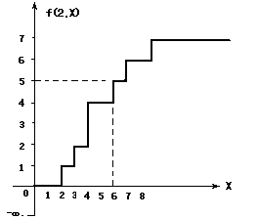
对于例7－8，（w₀,w₁,w₂）=（2,3,4），（p₀,p₁,p₂）=（1,2,4）和M=6。
S^{－1}={(0,0)}，S₁⁰={(2,1) }}
S⁰={(0,0),(2,1)}，S₁¹={(3,2),(5,3)}
S¹={(0,0),(2,1),(3,2),(5,3)}，
S₁²={(4,4),(6,5)，(7,6),(9,7)}
S²={(0,0),(2,1),(3,2),(4,4),(6,5)}
例：n=3，c=6，w={4，3，2}，p={5，2，1}。

Slide 56
【程序7－9】0/1背包算法的粗略描述
void DKP(float *p,float *w,int n,
float M, float &P,int *x)
{
S^{－1}={(0,0)};
for (i=0;i<n-1;i++){
S₁^{i}={(X,P)|(X-w_{i},P-p_{i})∈S^{i-1} and X≤M};
S^{i}=MergerPurge(S^{i-1},S₁^{i});
}

Slide 57
(X₁,P₁)=S^{n－2}中最后一个阶跃点;
(X₂,P₂)=(X+w_{n－1},P+p_{n－1})，其中(X,P)是S^{n-1} 中
使得 X+w_{n－1}≤M的最大的阶跃点;
P＝max{P₁,P₂};
If (P₂>P₁) x_{n－1}=1;
else x_{n－1}=0;
回溯确定x_{n－2},x_{n-3},☹,x₀;
}

Slide 58
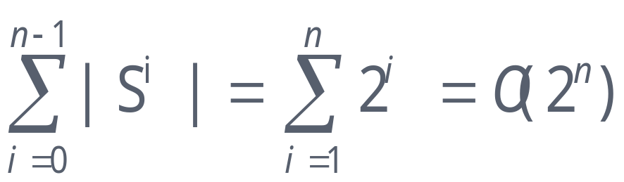
7.6.5 性能分析
在最坏情况下，算法的空间复杂度是O(2^{n})。
在最坏情况下，算法的时间复杂度是O(2^{n})。

Slide 59
7.7 流水作业调度

Slide 60
7.7.1 问题描述
假定处理一个作业需要执行若干项不同类型的任务，每一类任务只能在某一台设备上执行。设一条流水线上有n个作业J={J₀,J₁,…,J_{n−1}}和m台设备P={P₁,P₂,…,P_{m}}。每个作业需依次执行m个任务，其中第j个任务只能在第j台设备上执行，1≤j≤m。设第i个作业的第j项任务T_{ji}所需时间为t_{ji}，1≤j≤m，0≤i<n。如何将这n×m个任务分配给着m台设备，使得这n个作业都能顺利完成。这就是流水线作业调度(flow shop schedule)问题。

Slide 61
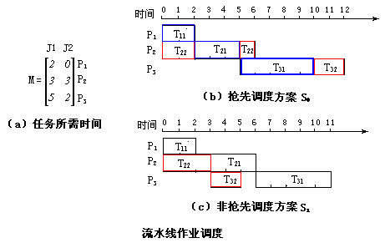
例7－10
设有三台设备两个作业，每个作业包含三项任务。完成这些任务的时间由矩阵M给定。

Slide 62
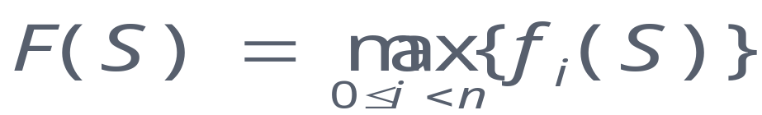
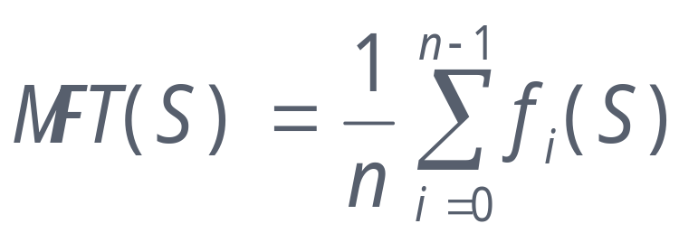
作业i的完成时间f_{i}(S)是指在调度方案S下，该作业的所有任务都已完成的时间。
完成时间F(S)是所有作业都完成的时间。
平均流动时间(mean flow time)MFT(S)定义为：

Slide 63
一组给定的作业的最优完成时间是F(S)的最小值。
OFT表示指非抢先调度最优完成时间
POFT表示抢先调度最优完成时间。
OMFT表示非抢先调度最优平均完成时间，
POMFT表示抢先调度最优平均完成时间。
本节只讨论当m=2时获得OFT的调度方案的算法，这就是双机流水作业调度问题。

Slide 64
双机流水作业调度描述为：设有n个作业的集合{0，1，…，n-1}，每个作业都有两项任务要求在2台设备P₁和P₂组成的流水线上完成加工。每个作业加工的顺序总是先在P₁上加工，然后在P₂上加工。P₁和P₂加工作业i所需的时间分别为a _{i}和b_{i}。流水作业调度问题要求确定这n个作业的最优加工顺序，使得从第一个作业在设备P₁上开始加工，到最后一个作业在设备P₂上加工完成所需的时间最少。即求使F(S)有最小值的调度方案S。

Slide 65
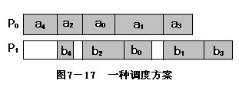
7.7.2 动态规划法求解
在两台设备的情况下，存在一个最优非抢先调度方案，使得在P₀和P₁上的作业完全以相同次序处理（若m>2则不然）。

Slide 66
定理7－3 流水作业调度问题具有最优子结构的性质。

Slide 67
如果在调度方案的作业排列中，作业i和j满足min{b_{i},a_{j}}≥min{b_{j},a_{i}}，则称作业i和j满足Johnson不等式。
可以设计下列作业排列方法。这样做能得到最优调度方案
(1)如果min{a₀,a₁,…,a_{n−1}, b₀,b₁,…,b_{n−1}}是a_{i}，则a_{i}应是最优排列的第一个作业；
(2)如果min{a₀,a₁,…,a_{n-1},b₀,b₁,…,b_{n−1}}是b_{j}，则b_{j}应是最优排列的最后一个作业；
(3) 继续（1）和（2）的做法，直到完成所有作业的排列。

Slide 68
例7－11 设n＝4，（a₀,a₁,a₂,a₃）=(3,4,8,10)
（b₀,b₁,b₂,b₃）=(6,2,9,15)。
设σ =(σ(0),σ(1),σ(2),σ(3))是最优作业排列。
先将任务按处理时间的非减次序排列成：
（b₁,a₀,a₁,b₀,a₂,b₂,a₃,b₃）=(2,3,4,6,8,9,10,15)
先选 b₁，将其加在最优作业排列的最后，故σ(3)=1
再选a₀，应加在最优作业排列的最前面，故 σ(0)=0
考察a₁和b₀，因作业1和0已调度，
接着考察a₂，应有σ(1)=2，再考察b₂和a₃，令σ(2)=3。
所以最优解为：(σ(0),σ(1),σ(2),σ(3)) ＝（0,2,3,1）。

Slide 69
7.7.3 JOHNSON算法
Johnson算法具体描述如下：
设a[i]和b[i]，0≤i<n分别为作业i在两台设备上的处理时间。建立由三元组（作业号,处理时间,设备号）组成的三元组表d。
对三元组表按处理时间排序，得到排序后的三元组表d。
对三元组表的每一项d[i]，0≤i<n，从左和右两端生成最优作业排列c[j], 0≤j<n，c[j]是作业号。如果d[i]的设备号为1，则将作业i置于c的左端末尾，否则置于c的右端末尾。

Slide 70
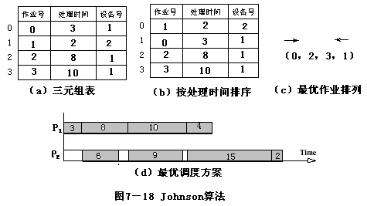
Johnson算法的时间取决于对作业集合的排序，因此，在最坏情况下算法的时间复杂度为O(nlogn)，所需的空间复杂度为O(n)。

Slide 71
【程序7－12】Johnson算法
struct Triplet{
int operator <(Triplet b)const { return t<b.t;}
int jobNo,t,ab;
};

Slide 72
void FlowShop(int n, int *a,int *b,int *c)
{
Triplet d[mSize]={{0,0,0}};
for(int i=0;i<n;i++)
if(a[i]<b[i]) {
d[i].jobNo=i;d[i].ab=0;d[i].t=a[i];
}
else {
d[i].jobNo=i;d[i].ab=1;d[i].t=b[i];
}
Sort(d,n);
int left=0,right=n-1;
for (i=0;i<n;i++)
if(d[i].ab==0) c[left++]=d[i].jobNo;
else c[right--]=d[i].jobNo;
}

Slide 73
有向图的邻接矩阵
6
V₀
0 4 11
6 0 2
3 ∞ 0
4
V₁
3
11
2
V₂
有向网G
邻接矩阵

Slide 74
有向图的邻接表
A
4
3
adjVex w nextArc
B
6
E
5
0 1 2 3 4
A
B
C
D
E
∧
1 4 4 3
7
2
C
D
2 2
∧
1
3 1
∧
0 6 1 5
∧
2 7
∧

